Slide 1
40 година
лутања
кроз
пустињу

Slide 2
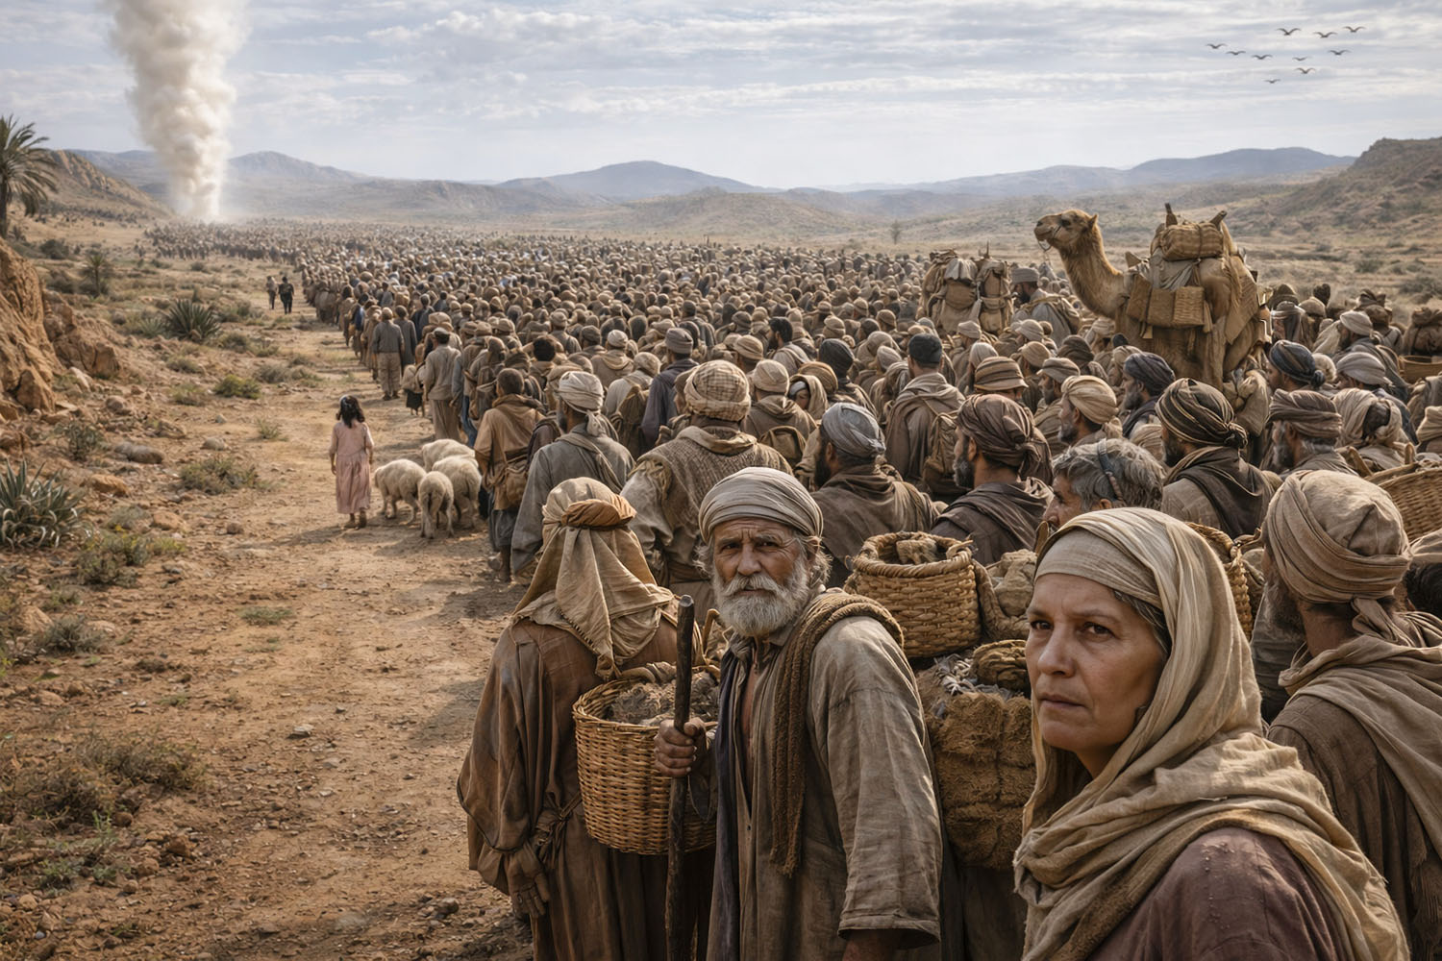
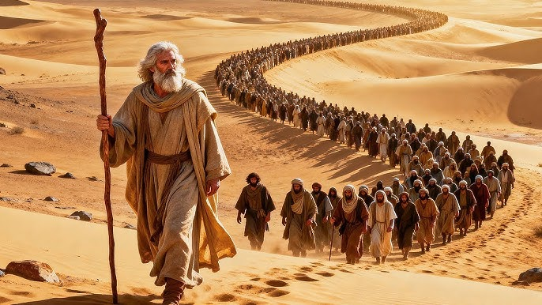
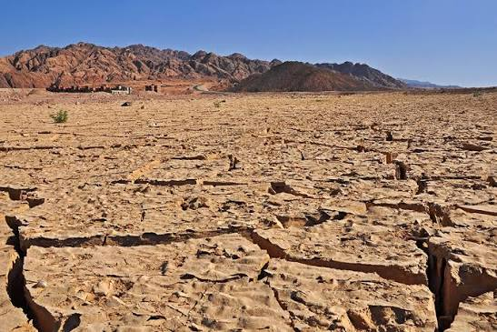
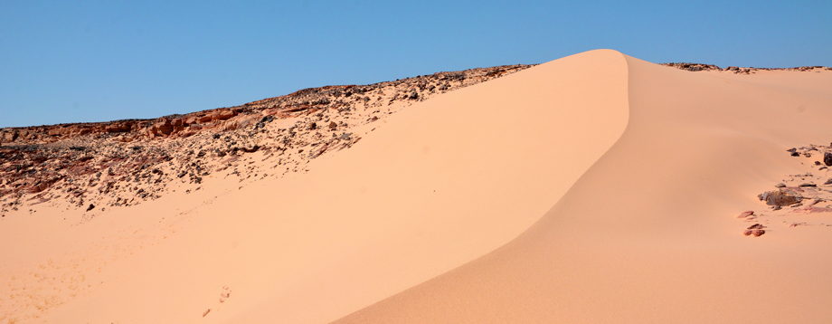
ЈЕВРЕЈИ У ЕГИПТУ
КРОЗ ПУСТИЊУ
СИНАЈСКА ПУСТИЊА
СИНАЈ

Slide 3
НОЋ ИЗЛАСКА ИЗ ЕГИПТА
- ТА НОЋ ПРЕДСТАВЉА КЉУЧНИ ИСТОРИЈСКИ И ТЕОЛОШКИ ДОГАЂАЈ ОПИСАН У БИБЛИЈИ
- НАКОН ДЕСЕТ ПОШАСТИ НАНЕТИХ ЕГИПТУ
- ИЗРАЕЛСКИ НАРОД СЕ ОСЛОБОДИО ВИШЕВЕКОВНОГ РОПСТВА И
- КРЕНУО ПРЕМА ОБЕЋАНОЈ ЗЕМЉИ ПОД ВОЂСТВОМ БОГА И МОЈСИЈА
- ТЕ НОЋИ ЈЕ ОДРЖАНА ПРВА ПАСХА, ЈЕДНОГ ОД НАЈВАЖНИЈИХ ЈЕВРЕЈСКИХ ПРАЗНИКА
- ДОГАЂАЈ ПРЕДСТАВЉА ПРЕЛАЗАК ИЗ РОПСТВА У СЛОБОДУ
- ПАСХА - ЗАОБИЋИ, “ПРОЋИ МИМО”

Slide 4
ШТА СЕ ДОГОДИЛО ТЕ НОЋИ ?
- ИЗРАЕЛЦИ СУ ИМАЛИ ЗАДАТАК ДА ЗАКОЉУ МУШКО ЈАГЊЕ БЕЗ МАНЕ
- ЊЕГОВОМ КРВЉУ ТРЕБАЛИ СУ НАМАЗАТИ ДОВРАТНИКЕ И НАДВРАТНИКЕ СВОЈИХ КУЋА
- ДЕСЕТА ЕГИПАТСКА ПОШАСТ, ПОМОР ФАРАОНОВОГ СИНА И ПРВОРОЂЕНЕ СТОКЕ
- ФАРАОН НАЈЗАД ДОЗВОЉАВА ЈЕВРЕЈИМА ДА ХИТНО НАПУСТЕ ЕГИПАТ
- ПАСХАЛНА ВЕЧЕРА - ЈЕЛИ СУ ЈАГЊЕЋЕ МЕСО ПЕЧЕНО НА ВАТРИ СА БЕСКВАСНИМ ХЛЕБОМ И ГОРКИМ ТРАВАМА
- ЈЕЛИ СУ НАБРЗИНУ, ОБУЧЕНИ И ОБУВЕНИ, СПРЕМНИ ЗА ПОКРЕТ
- БЕСКВАСНИ ХЛЕБ МАЦА, ПЕЧЕН НАБРЗИНУ НА КАМЕНУ

Slide 5
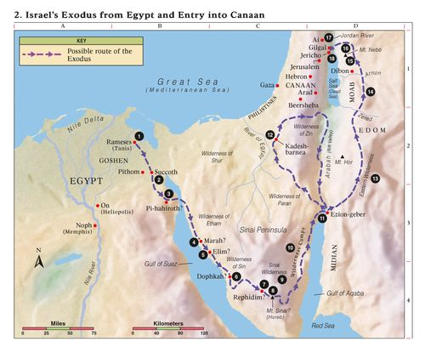

Slide 6
ПУТ ЈЕВРЕЈА ИЗ МИСИРА У КАНААН
- НАКОН ИЗЛАСКА ИЗ МИСИРА, ИЗРАЕЛЦИ ЛУТАЈУ ПУСТИЊОМ 40 ГОДИНА
- ЊИХОВА ГЕОГРАФСКА РУТА КРЕТАЊА ОБУХВАТА ПРОСТОР ОД ЕГИПТА, ПРЕКО СИНАЈСКОГ ПОЛУОСТРВА, ДО ИСТОЧНЕ ОБАЛЕ ЈОРДАНА
- ИСТОРИЧАРИ И АРХЕОЛОЗИ НИ ДО ДАНАС ЈОШ НИСУ СИГУРНИ О ТАЧНОЈ РУТИ
- ПУТ ИЗРАЕЛАЦА КРОЗ ПУСТИЊУ ДЕЛИ СЕ НА ТРИ ГЛАВНЕ ЕТАПЕ:

Slide 7
ПРВА ЕТАПА ПУТА
1. ОД ЕГИПТА ДО ГОРЕ СИНАЈ ( ХОРЕБ)
- ИЗ РАМЗЕСА, ПРЕКО СУКОТА, ПРЕКО ЦРВЕНОГ МОРА
- ДОЛАЗЕ ДО СИНАЈСКЕ ПУСТИЊЕ
- КРОЗ ПУСТИЊУ ПУТ ИХ ВОДИ ДО ГОРЕ СИНАЈ
- ТУ ОСТАЈУ ОКО ГОДИНУ ДАНА
- МОЈСИЈЕ НА ГОРИ СИНАЈ ДОБИЈА ДЕСЕТ ЗАПОВЕСТИ,
- СКЛОПЉЕН ЈЕ САВЕЗ ИЗМЕЂУ БОГА И ИЗАБРАНОГ НАРОДА - ЈЕВРЕЈА•
-

Slide 8
ДРУГА ЕТАПА ПУТА
2. ОД СИНАЈА ДО КАДЕШ - БАРНЕЕ (ЛУТАЊЕ)
- ОД ГОРЕ СИНАЈ ПУТ ВОДИ КА СЕВЕРУ, КРОЗ ПУСТИЊУ ПАРАН, ПРЕМА КАНААНУ
- ДОЛАЗЕ ДО КЉУЧНЕ ТАЧКЕ И ГЛАВНЕ БАЗЕ КАДЕШ БАРНЕА
- ОДАВДЕ МОЈСИЈЕ ШАЉЕ УХОДЕ У КАНААН
- СТИЖЕ НЕГАТИВАН ИЗВЕШТАЈ И НАРОД СЕ ПОБУНИО
- ЗБОГ НЕПОВЕРЕЊА И ПОБУНЕ БОГ КАЖЊАВА ИЗРАЕЛЦЕ ЈОШ 38 ГОДИНА ЛУТАЊА ПУСТИЊОМ ( 1 ДАН - 1 ГОДИНА)
- ГЕНЕРАЦИЈА РОЂЕНА У МИСИРУ МОРА ИЗУМРЕТИ
- ТОКОМ ДЕЦЕНИЈА КРЕТАЊЕ У ШИРОКОМ КРУГУ ОКО СИНАЈСКОГ ПОЛУОСТРВА

Slide 9
ТРЕЋА ЕТАПА ПУТА
3. ЗАОБИЛАЗНА РУТА КА ОБЕЋАНОЈ ЗЕМЉИ (ПРЕКО МОАВА И ЕДОМА)
- У КАНААН ИЗРАЕЛЦИ НИСУ МОГЛИ УЋИ ДИРЕКТНО С ЈУГА
- МОРАЈУ ДА ЗАОБИЂУ ЕДОМ И МОАВ И КРЕЋУ СЕ ЊИХОВИМ КРАЈЕВИМА
- ИЗРАЕЛЦИ УЛАЗЕ НА ТЕРИТОРИЈУ АМОРЕЈАЦА, У БИТКАМА ИХ ПОБЕЂУЈУ
- НА ТЕРИТОРИЈИ МОАВА ДОЛАЗЕ НА ПЛАНИНУ НЕБО НАСПРАМ ЈЕРИХОНА
- СА ОВОГ МЕСТА МОЈСИЈЕ ПОСМАТРА ОБЕЋАНУ ЗЕМЉУ ПРЕ СВОЈЕ СМРТИ
- ИЗРАЕЛСКИ ТАБОР СЕ СМЕШТА У СИТИМ, ИСТОЧНО ОД ЈОРДАНА
- ПОД ВОЂСТВОМ ИСУСА НАВИНА ПРЕЛАЗЕ РЕКУ ЈОРДАН И УЛАЗЕ У КАНААН
•

Slide 10
ЗНАЧАЈ ОАЗА НА ПУТУ КРОЗ ПУСТИЊУ
- НА ПУТУ КРОЗ ПУСТИЊУ ЈЕВРЕЈИ СУ СЕ ЗАУСТАВЉАЛИ НА 42 СТАНИЦЕ
- ПУСТИЊСКЕ ОАЗЕ БИЛЕ СУ КЉУЧНА МЕСТА ЗА ДУГОТРАЈНИ БОРАВАК И ОСВЕЖЕЊА У ЊИМА
- НЕКЕ ОАЗЕ СЕ ИЗДВАЈАЈУ ПО СВОМ ИСТОРИЈСКОМ И ДУХОВНОМ ЗНАЧАЈУ:
- ЕЛИМ - НАКОН ПРЕЛАСКА ЦРВЕНОГ МОРА. 12 ИЗВОРА ВОДЕ И 70 ПАЛМИ
- МАРА (ГОРКИ ИЗВОРИ) - ОАЗА СА ВОДОМ, АЛИ ГОРКОМ. МОЈСИЈЕ ЈЕ ГОРКУ ВОДУ ПРЕТВОРИО У ПИТКУ БАЦИВШИ У ЊУ ПОСЕБНО ДРВО ПО УПУТИМА СВЕВИШЊЕГ
- КАДЕШ-ВАРНЕА - НАЈВАЖНИЈА ОАЗА БОГАТА ИЗВОРИМА И ГЛАВНО СРЕДИШТЕ ТОКОМ 40 ГОДИНА ЛУТАЊА. ВИШЕГОДИШЊИ БАЗНИ КАМП. ОДАВДЕ МОЈСИЈЕ ШАЉЕ УХОДЕ У КАНААН (ОБЕЋАНУ ЗЕМЉУ) . ОВДЕ СЕ НАЛАЗИ ИЗВОР МЕРИВА, ГДЕ МОЈСИЈЕ УДАРА СТЕНУ ДА БИ ПОТЕКЛА ВОДА.
- ФЕИРАН - НАЈВЕЋА И НАЈЗЕЛЕНИЈА ОАЗА НА СИНАЈУ. УРМЕ ЗА ИСХРАНУ
- ЕЦИОН - ГЕБЕР -- ПРЕ КРЕТАЊА КА МОАВУ ЗА УЛАЗАК У ХАНААН

Slide 11
ПРАВИЛА (КАШРУТ) О КОШЕР ИСХРАНИ
- НАСТАЈУ ОКО 3300 ГОДИНЕ (oko 1313. ГОДИНЕ П.Н.Е.)
- ТО ЈЕ БИБЛИЈСКИ ПЕРИОД
- ТАДА СУ ЈЕВРЕЈИ, ЛУТАЈУЋИ ПУСТИЊОМ, ПРИМИЛИ ТОРУ НА СИНАЈУ
- ДЕФИНИСАНЕ СУ ЧИСТЕ И НЕЧИСТЕ ЖИВОТИЊЕ
- ЗАБРАНА О МЕШАЊУ МЕСА И МЛЕКА
- У ТАЛМУДСКОМ ПЕРИОДУ (2. - 5. ВЕК Н.Е.) УВОДЕ СЕ СТРОГА ПРАВИЛА О КЛАЊУ ЖИВОТИЊА (ШЕХИТА),
- КАО И О ОДВОЈЕНОМ ПОСУЂУ

Slide 12
ИСХРАНА У ПУСТИЊИ
У СУРОВИМ ПУСТИЊСКИМ УСЛОВИМА, ИСХРАНА ЈЕВРЕЈА ТОКОМ 40 ГОДИНА ЛУТАЊА, СВЕЛА СЕ НА НЕКОЛИКО СПЕЦИФИЧНИХ НАМИРНИЦА, КОЈЕ СУ ИМ ОМОГУЋИЛЕ ОПСТАНАК
- МАНА ЈЕ БИЛА ГЛАВНА ХРАНА СА НЕБА
- МАН ХУ ТЈ. “ШТА ЈЕ ОВО”, ПИТАЛИ СУ СЕ ЈЕВРЕЈИ ЗА МАНУ
- МАНА СЕ У БИБЛИЈИ ОПИСУЈЕ КАО СИТНА, ЗРНАСТА МАТЕРИЈА, БЕЛА КАО СЕМЕ КОРИЈАНДЕРА, СЛАТКАСТОГ УКУСА
- ПРЕПЕЛИЦЕ СУ БИЛЕ ИЗВОР МЕСА. ДОНОШЕНЕ СУ ВЕТРОМ У ЈАТИМА И ПАДАЛЕ НА ТЛО ОКО ТАБОРА
- СУШИЛИ СУ ИХ НА СУНЦУ А ЗАТИМ ПЕКЛИ, ОБЕЗБЕЂУЈУЋИ ПРОТЕИНЕ
- СКАКАВЦИ, ЈЕДИНИ ДОЗВОЉЕНИ ИНСЕКТИ У ИСХРАНИ ЈЕВРЕЈА, КОШЕР
- НИСУ ПАДАЛИ СА НЕБА, ПРИРОДНО СУ НАСЕЉАВАЛИ ПУСТИЊСКЕ ПРЕДЕЛЕ КРОЗ КОЈЕ СУ ЈЕВРЕЈИ ПРОЛАЗИЛИ

Slide 13
ЖИВОТИЊЕ КОЈЕ СУ ПОВЕЛИ НА ПУТ
- КАДА СУ НАПУШТАЛИ ЕГИПАТ ИЗРАЕЛЦИ СУ ПОВЕЛИ И СВОЈЕ ЖИВОТИЊЕ
- ПОВЕЛИ СУ СИТНУ И КРУПНУ СТОКУ
- ОВЦЕ И КОЗЕ ЗА МЛЕКО, ВУНУ И ЖРТВЕНЕ ОБРЕДЕ. ДОБРО СУ ПОДНОСИЛИ ПУСТИЊСКЕ УСЛОВЕ•
- ГОВЕДА (КРАВЕ И ВОЛОВЕ) ТЕЖЕ СУ ПОДНОСИЛИ ПУСТИЊСКЕ УСЛОВЕ
- МАГАРЦИ КАО ТОВАРНЕ ЖИВОТИЊЕ. КОРИШЋЕНИ СУ ЗА ПРЕНОС ШАТОРА, ОПРЕМЕ И ЛИЧНИХ СТВАРИ КРОЗ ПУСТИЊУ
- НЕКЕ ОД ОВИХ ЖИВОТИЊА СУ ИМ БИЛЕ И ИЗВОР ХРАНЕ У СУРОВИМ ПУСТИЊСКИМ УСЛОВИМА•

Slide 14
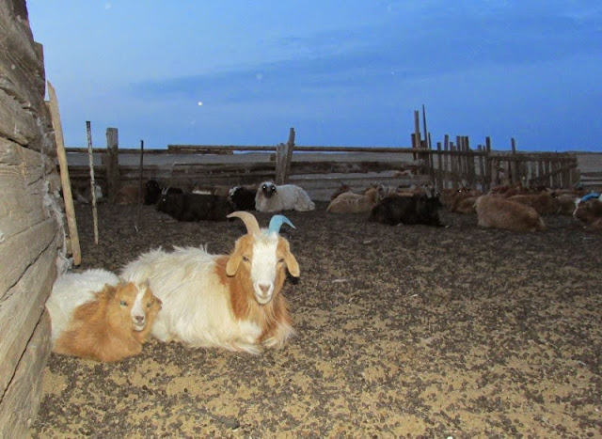
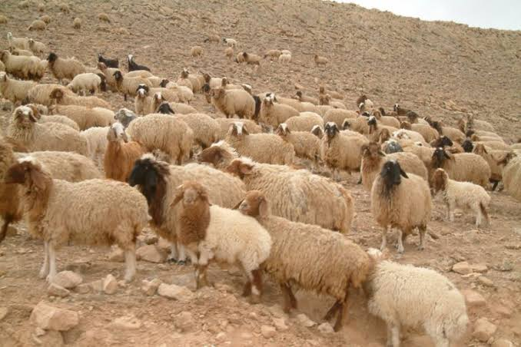
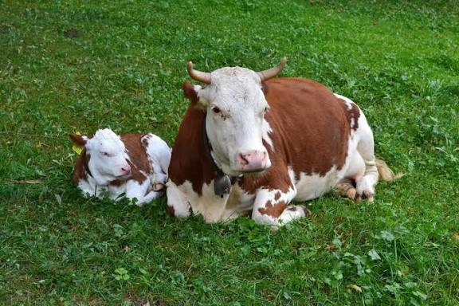
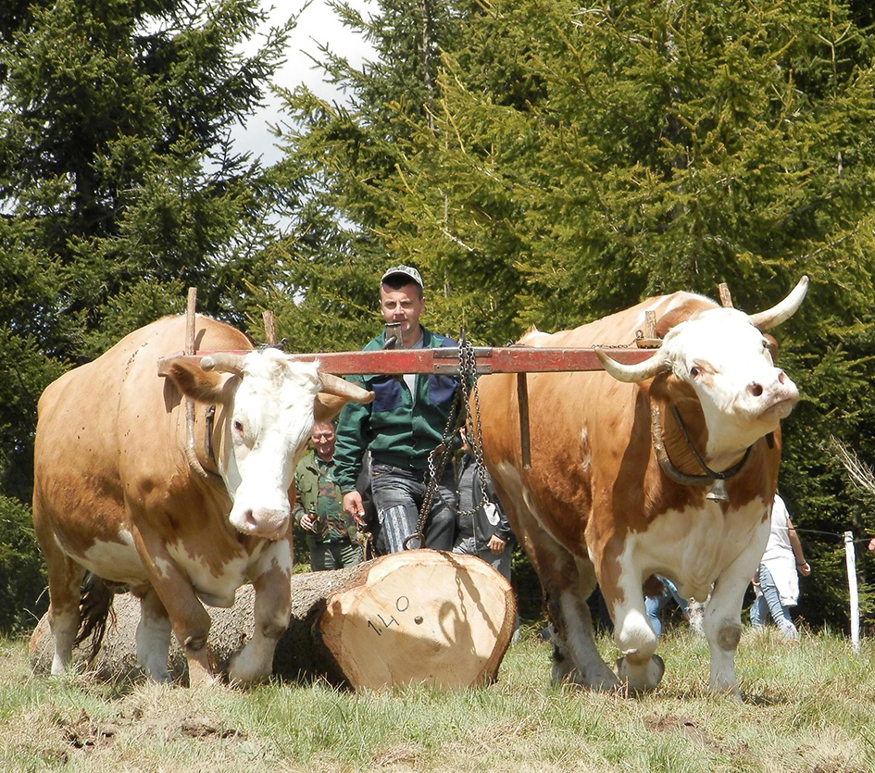
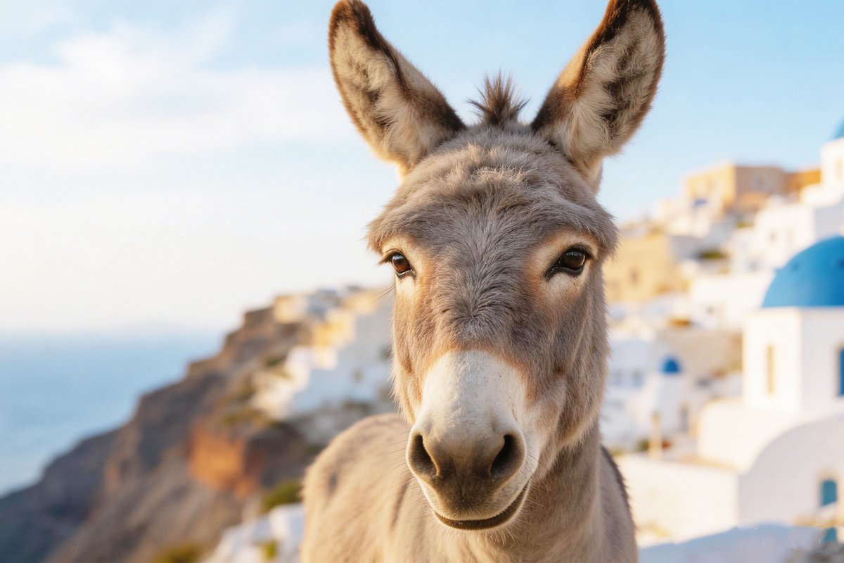
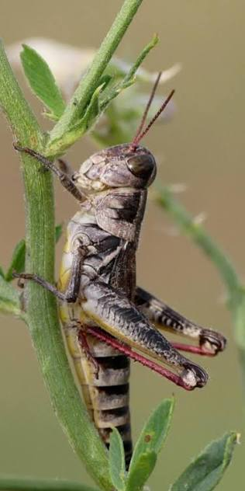
КОЗЕ
ОВЦЕ
КРАВЕ
ВОЛОВИ
МАГАРАЦ
ПУСТИЊСКИ СКАКАВАЦ

Slide 15
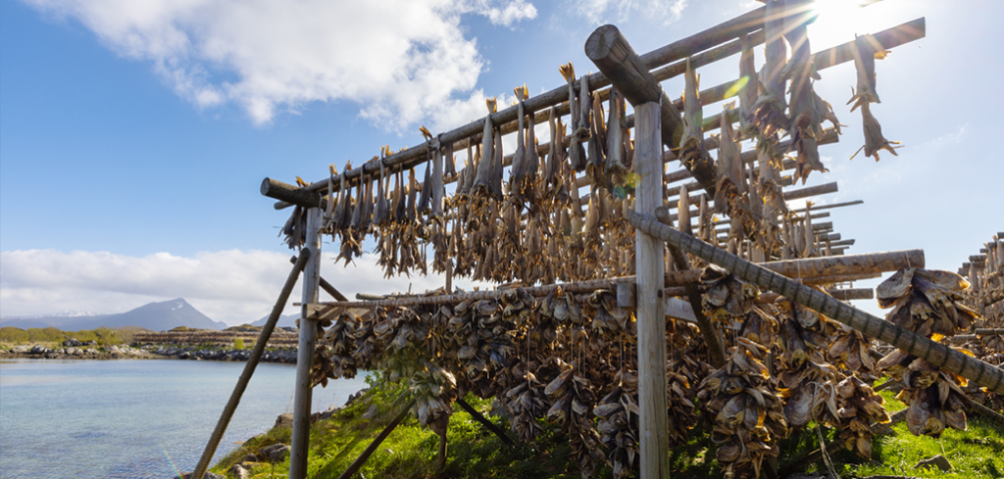
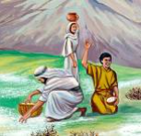
ЧУВАЊЕ ХРАНЕ НА ПУТУ КРОЗ ПУСТИЊУ
- МАНА САМО ЗА ЈЕДАН ДАН, ЈЕР СЕ КВАРИ
- ПЕТКОМ САКУПЉАЊЕ ЗА 2 ДАНА, НЕ КВАРИ СЕ
- УРМЕ, ПУНЕ ЕНЕРГИЈЕ, СЛАТКЕ
- СУШЕНЕ НА ЈАКОМ СУНЦУ, ОДРЖИВЕ ГОДИНАМА
- ПРЕПЕЛИЦЕ, МЕСНА ХРАНА
- ВЕТАР ИХ УВЕЧЕ ДОНОСИ У ЈАТИМА
- ОЧУВАЊЕ: СУШЕЊЕМ НА ВЕТРУ И СУНЦУ ИЛИ СОЉЕЊЕМ
- СКАКАВЦЕ СУ СЕ КУВАЛИ У СЛАНОЈ ВОДИ И СУШИЛИ НА СУНЦУ
ПРЕПЕЛИЦЕ НАНИЗАНЕ НА КОНОПАЦ
САКУПЉАЊЕ МАНЕ
УРМЕ

Slide 16
ЧУВАЊЕ ХРАНЕ - НАСТАВАК -
- ОВЦЕ И КОЗЕ БИЛЕ СУ ИЗВОР СВЕЖЕГ МЛЕКА, СИРА, А ПОНЕКАД И МЕСА
- МЕСО СУ ОБИЧНО ОЧУВАЛИ СУШЕЊЕМ НА ВРЕЛОМ ПУСТИЊСКОМ СУНЦУ И ВЕТРУ
- СУШИЛО СЕ НА КАМЕНУ, ПЕСКУ ИЛИ ОБЕШЕНИ, НАНИЗАНИ КОМАДИ НА КАНАП
- СО ЈЕ БИЛА НАЈВАЖНИЈА ЗА ДУГОТРАЈНО ОЧУВАЊЕ МЕСА
- СВЕЖЕ МЕСО СУ ПЕКЛИ НА ЖАРУ, А ДЕО КУВАЛИ КАО СУПУ
- АЛИ, МЕСО ДОМАЋЕ СТОКЕ (ГОВЕДА, ОВЦЕ, КОЗЕ) МОРАЛО СЕ ПРВО ПРИНЕТИ КАО ЖРТВА ПА ТЕК ТАДА КОНЗУМИРАТИ ИЛИ ПРИПРЕМИТИ ЗА ЧУВАЊЕ
- ОБИЧНО СВЕТОВНО КЛАЊЕ, РАДИ ЈЕЛА, ДОЗВОЉЕНО ЈЕ ТЕК ПРЕД УЛАЗАК У ОБЕЋАНУ ЗЕМЉУ

Slide 17
ВОДА У ПУСТИЊИ
ТОКОМ ЛУТАЊА КРОЗ ПУСТИЊУ ИЗРАЕЛЦИ СУ ВОДУ ДОБИЈАЛИ НА ТРИ НАЧИНА:
- ИЗ ЧУДЕСНИХ ИЗВОРА ВОДЕ
- ГОРКА ВОДА (КОД МАРЕ, ПОСТАЈЕ СЛАТКА НАКОН УБАЦИВАЊА ДРВЕТА У ЊУ)
- ПРВА СТЕНА (РЕФИДИМ, НА ПОЧЕТКУ ПУТОВАЊА, МОЈСИЈЕ УДАРА СТЕНУ СВОЈИМ ШТАПОМ И ВОДА ЈЕ ПОТЕКЛА)
- ДРУГА СТЕНА (КАДЕШ, МОЈСИЈЕ ЈЕ ТРЕБАО ДА ГОВОРИ СТЕНИ. МОЈСИЈЕ ЈЕ УДАРИО СТЕНУ 2 ПУТА). ВОДА ЈЕ ПОТЕКЛА АЛИ ЈЕ МОЈСИЈЕ БИО КАЖЊЕН.
- ИЗ ПРИРОДНИХ ОАЗА
- ИЗВОРИ ЕЛИМА (12 ИЗВОРА ВОДЕ И 70 ПАЛМИ)
- ЛОКАЛНЕ КУПОВИНЕ (НА СТРАНИМ ТЕРИТОРИЈАМА ГДЕ СУ СЕ КРЕТАЛИ, ИЗРАЕЦЛИ СУ МОРАЛИ ДА ПЛАТЕ ЛОКАЛНОМ СТАНОВНИШТВУ ЗА ХРАНУ И ВОДУ ЗА ПИЋЕ)
- ЧУДОТВОРНИ БУНАР (ИСКОПАЛЕ СУ ГА ВОЂЕ ПЕВАЈУЋИ ПЕСМУ ХВАЛЕ И ДОБИЛИ ВОДУ)
- ИЗ МИРИЈИНОГ БУНАРА
- У БИБЛИЈИ СЕ ВОДА СПОМИЊЕ НА САМОМ ПОЧЕТКУ И НА САМОМ КРАЈУ 40 ГОДИНА, ПА ПО ПРЕДАЊУ ЈЕ ПОСТОЈАО МИРИЈИН БУНАР.
- ПО ОВОМ ПРЕДАЊУ КОТРЉАЈУЋИ КАМЕН -БУНАР ПРАТИО ЈЕ ИЗРАЕЛЦЕ ТОКОМ СВИХ 40 ГОДИНА ЛУТАЊА, ЗБОГ ПРАВЕДНОСТИ МОЈСИЈЕВЕ СЕСТРЕ, МИРИЈАМ
- КАДА ЈЕ МИРИЈАМ УМРЛА ВОДА ЈЕ НЕСТАЛА
- НАСТАЈЕ ПОНОВНО НЕГОДОВАЊЕ НАРОДА.

Slide 18
ИСУС НАВИН И ИЗРАЕЛЦИ УЛАЗЕ У КАНААН
- МОЈСИЈЕ УМИРЕ У СВОЈОЈ 12О. ГОДИНИ КОД ПЛАНИНЕ НЕБО
- ИСУС НАВИН, МОЈСИЈЕВ НАСЛЕДНИК, ВОДИ ИЗРАЕЛСКИ НАРОД У ОБЕЋАНУ ЗЕМЉУ
- ПУТ ГА ВОДИ ПРЕКО РЕКЕ ЈОРДАН
- ДОК СУ СВЕШТЕНИЦИ НОСИЛИ ЗАВЕТНИ КОВЧЕГ, ЈОРДАН СЕ ЗАУСТАВИО И ПРЕСУШИО
- ТУ ДОЛАЗИ ДО БИТКЕ ИЗРАЕЛАЦА КОД ЈЕРИХОНА
- НАКОН 7 ДАНА КРУЖЕЊА И ЗВУКА СВЕШТЕНИЧКИХ ТРУБА, ГРАДСКИ БЕДЕМИ ПАДАЈУ
- НАКОН УСПЕШНИХ БИТАКА И ПОБЕДЕ НАД КАНААНСКИМ ПЛЕМЕНИМА ОБЕЋАНА ЗЕМЉА ЈЕ ПОДЕЉЕНА ИЗРАЕЛСКИМ ПЛЕМЕНИМА
- ИЗРАЕЛЦИ СУ НАЈЗАД У КАНААНУ, ОБЕЋАНОЈ ЗЕМЉИ

Slide 19
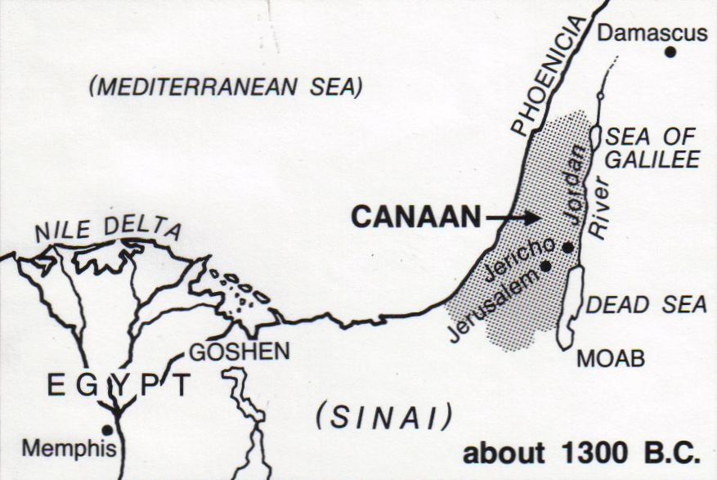
ОБЕЋАНА ЗЕМЉА - КАНААН
к.р.ш.

Slide 20
Х В А Л А

